Slide 1
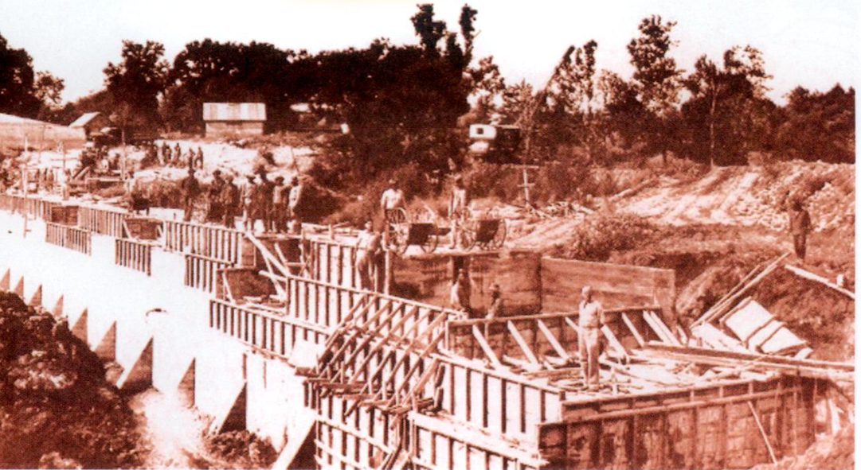
Unidad 12:
La Gran Depresión
Lección de repaso:
Guía de estudio y tarjetas de estudio
El Cuerpo Civil de Conservación construyendo una presa en el río Navasota en Fort State Parker, 1939. El portal a la historia de Texas
Notes:
Alvarez, Elizabeth Cruce. Texas Almanac, 2008-2009, book, 2008; Dallas, Texas. (https://texashistory.unt.edu/ark:/67531/metapth1760437/: accessed August 25, 2025), University of North Texas Libraries, The Portal to Texas History, https://texashistory.unt.edu; crediting Texas State Historical Association.

Slide 2

Calentamiento:
Sigue las instrucciones para completar tu calentamiento
Lee cada declaración en el organizador gráfico.
Rodea o resalta todos los temas que creas que veremos en nuestro examen de la Unidad 12.
Habla con una pareja

Slide 3

Comparte con la clase
Una cosa que espero ver en la prueba de la Unidad 12 es ________ porque __________

Slide 4

Pregunta esencial
Cuál es la información clave que necesitamos saber para tener éxito en nuestra prueba de la Unidad 12?

Slide 5
En la lección de hoy...
Revisaremos términos clave, personas, eventos, temas y características de la Gran Depresión para prepararnos para nuestro examen de la Unidad 12.
Identificaré las definiciones y la importancia de los términos clave, crearé una cronología de eventos significativos, compararé las declaraciones de causa con sus efectos significativos y responderé preguntas de exámenes de práctica.

Slide 6
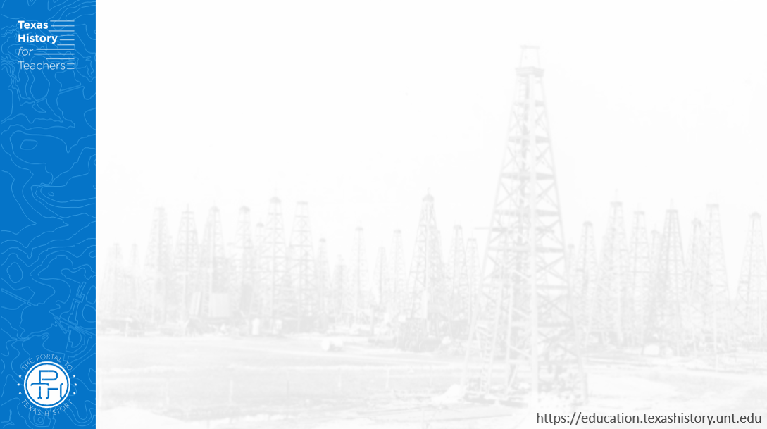
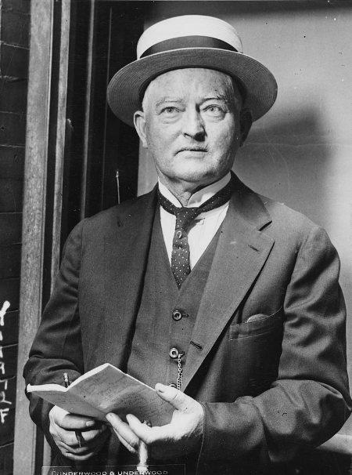
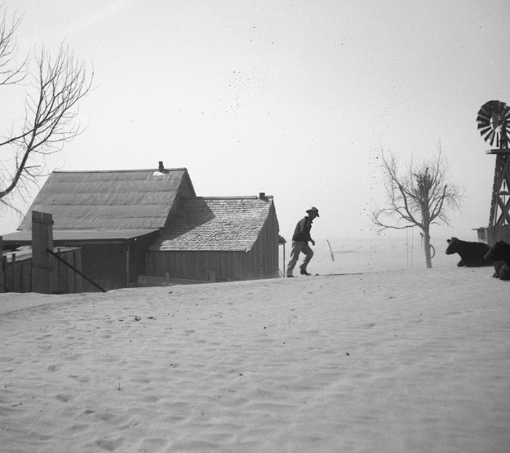
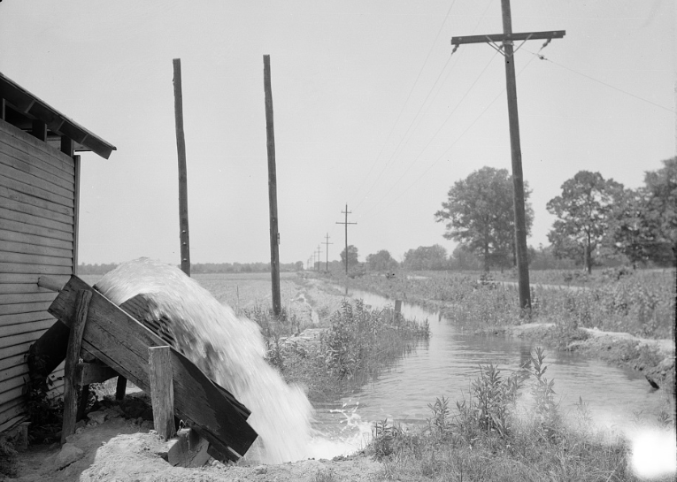
Parte I: Términos y definiciones clave
Una granja en el Dust Bowl
La Biblioteca del Congreso
Una bomba de agua eléctrica en una granja rural
La Biblioteca del Congreso
John Nance Garner
La Biblioteca del Congreso
Notes:
Underwood & Underwood. One of the delegates to the convention who comes from Texas Photo shows Congressman John N. Garner, member of Congress from Texas / / Underwood & Underwood. 1924. Photograph. https://www.loc.gov/item/2002722602/.
Rothstein, Arthur. Untitled photo, possibly related to: Cimarron County, Oklahoma. April, . Dust Bowl. April 1936. Photograph. https://www.loc.gov/item/2017766885/.
Mydans, Carl. An electric pump, one of the newest type water pumps in Arkansas. Rice farming business near Harrisburg. This farm figures expenses of sixty dollars a day, covering everything from electricity to labor, from the day of tilling the soil until the reaping of the rice. June 1936. Photograph. Library of Congress Prints and Photographs Division. https://www.loc.gov/item/2017761551/.

Slide 7
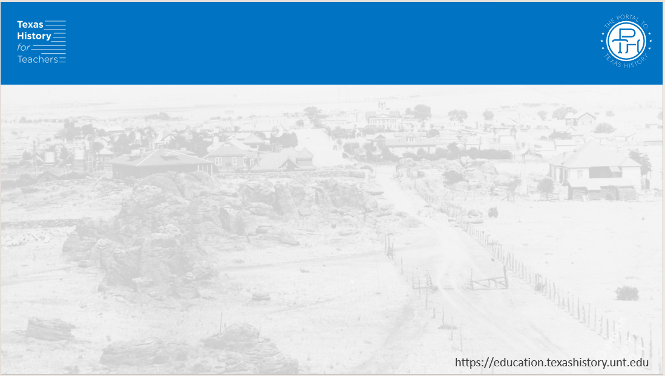
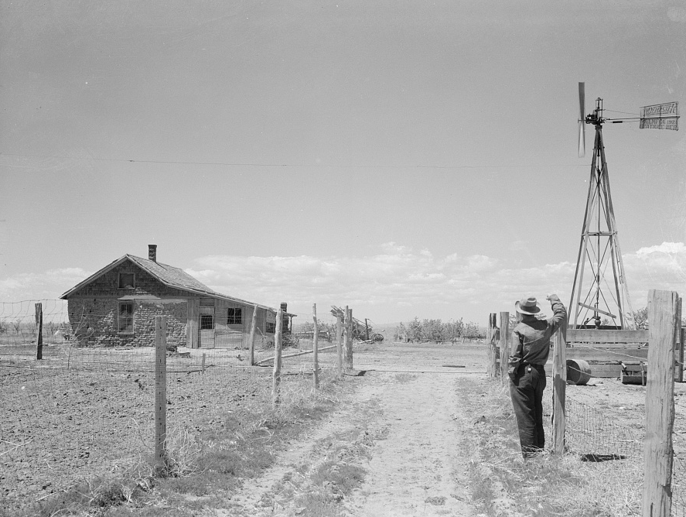
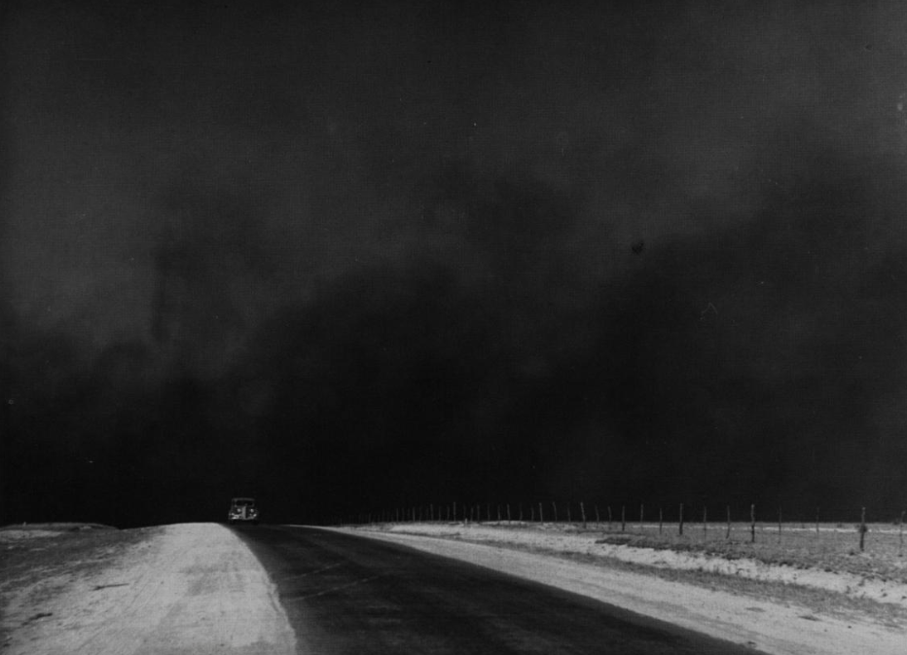
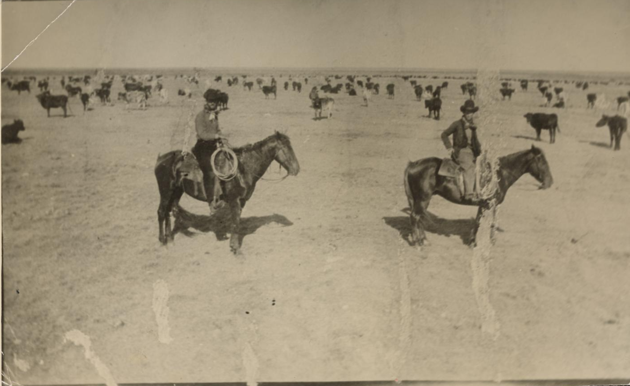
Parte II: Coincidencia de causa y efecto
Notes:
Rothstein, Arthur, photographer. A sod homestead built in . Pennington County, South Dakota. Sincethis sod house has been standing to mark a farmer's effort to reap wealth from the Great Plains. At the time of its construction there must have been skirmish after skirmish with the cattlemen as the fence of the homesteader narrowed down the range. Then wartime prosperity, with the price of wheat booming. Then the years of intermittent drought, up to the present, and instead of wealth, a bitter battle to achieve mere subsistence on the parched earth. Pennington County United States South Dakota, 1936. May-June. Photograph. https://www.loc.gov/item/2017760678/.
Reid, Robert L., 1938-. Picturing Texas: The Farm Security Administration-Office of War Information Photographers in the Lone Star State, 1935-1943, book, 1994; Austin, Texas. (https://texashistory.unt.edu/ark:/67531/metapth296835/: accessed April 13, 2026), University of North Texas Libraries, The Portal to Texas History, https://texashistory.unt.edu; crediting Texas State Historical Association.
[Cowhands and Cattle in Matador], photograph, 1900; (https://texashistory.unt.edu/ark:/67531/metapth1139311/: accessed November 4, 2025), University of North Texas Libraries, The Portal to Texas History, https://texashistory.unt.edu; crediting Cattle Raisers Museum.

Slide 8
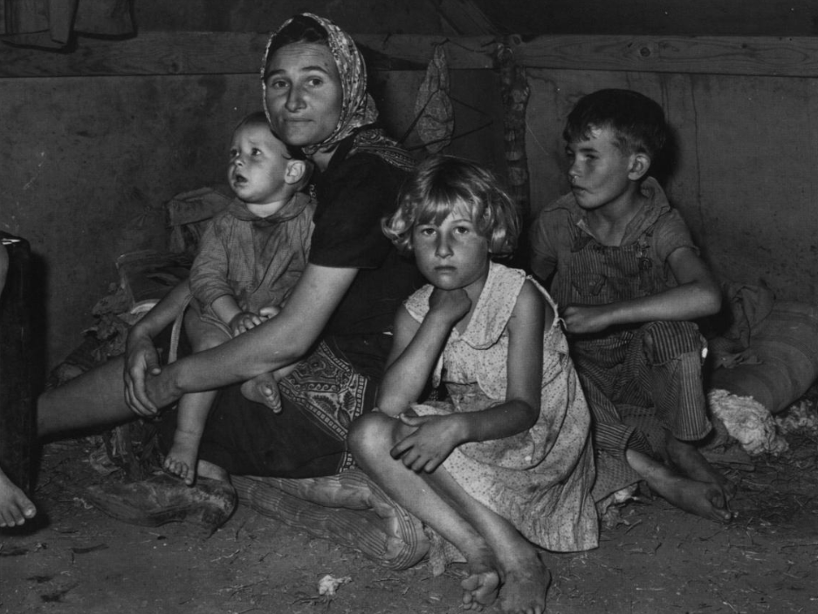
Parte III: Preguntas de exámenes de práctica
Una madre migrante con sus hijos en Weslaco, Texas, a orillas del Río Grande.
El portal a la historia de Texas
Notes:
Reid, Robert L., 1938-. Picturing Texas: The Farm Security Administration-Office of War Information Photographers in the Lone Star State, 1935-1943, book, 1994; Austin, Texas. (https://texashistory.unt.edu/ark:/67531/metapth296835/: accessed April 13, 2026), University of North Texas Libraries, The Portal to Texas History, https://texashistory.unt.edu; crediting Texas State Historical Association.

Slide 9
Billete de salida:
Sigue las instrucciones para completar tu ticket de salida
Utiliza el organizador gráfico para autoevaluar tu preparación para esta prueba y reflexionar sobre la prueba previa de la unidad.
Habla con una pareja

Slide 10
Comparte con la clase2
(Comparte cualquier respuesta)

